Slide 1
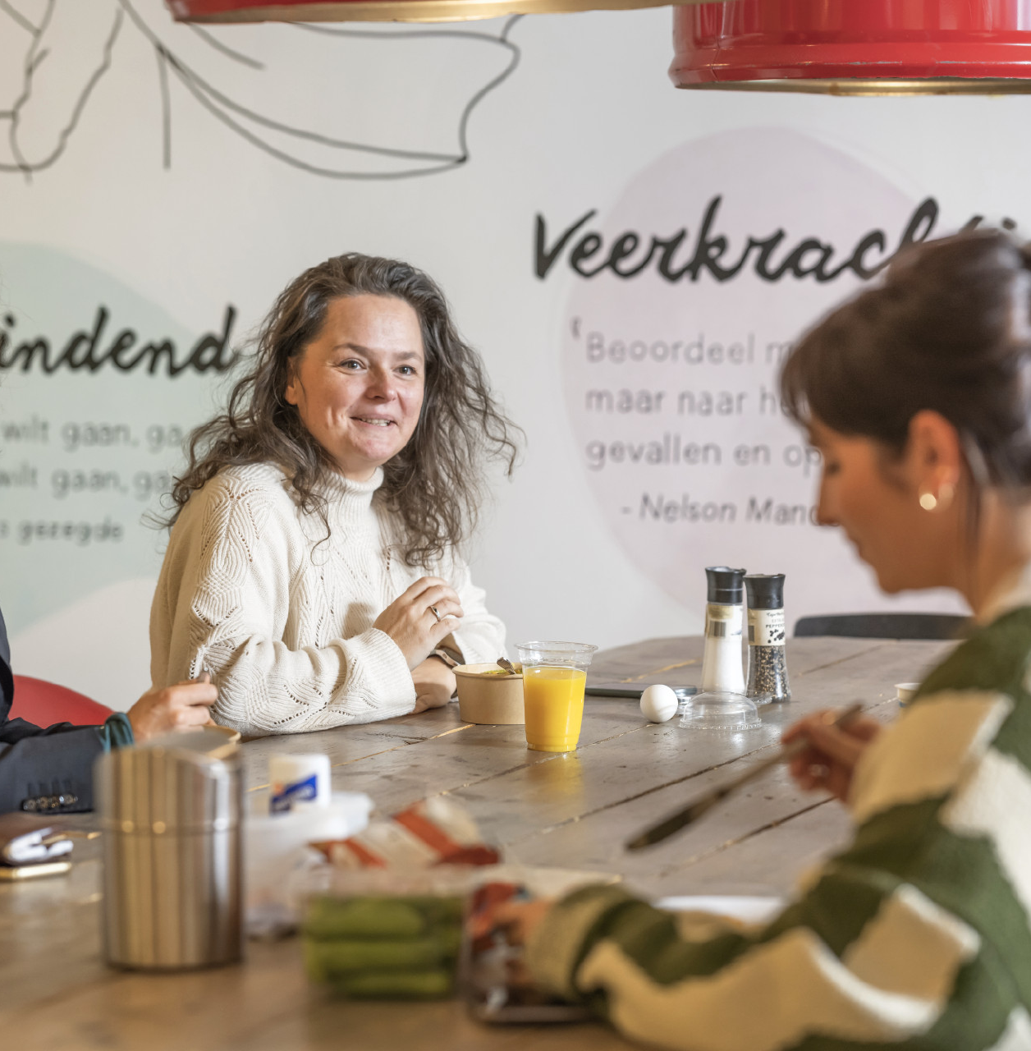

Webinar Innovaties in de GGZ
Suïcidepreventie, doe je samen.

Slide 2
Thema 1
Repetitieve
Transcraniële Magnetische
Stimulatie
(rTMS)

Slide 3
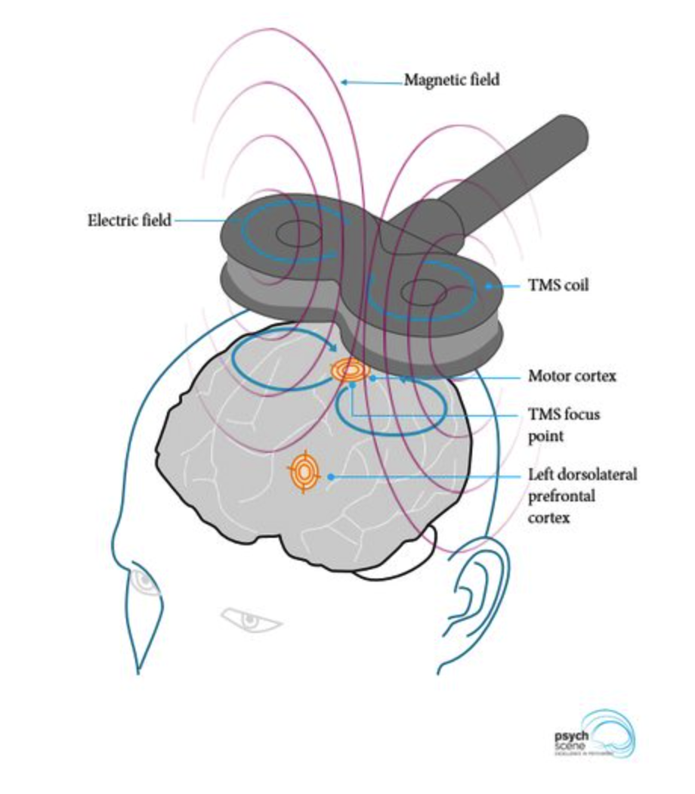

Slide 4
Thema 2
Ketamine

Slide 5
Thema 3
Intensive
Home
Treatment
(IHT)

Slide 6
Ervaringsverhaal
Intensive Home Treatment (IHT)
VIDEO HIER

Slide 7
Thema’s 1-3
Vragen
Repetitieve Transcraniële Magnetische Stimulatie (rTMS)
Ketamine
Intensive Home Treatment (IHT)

Slide 8
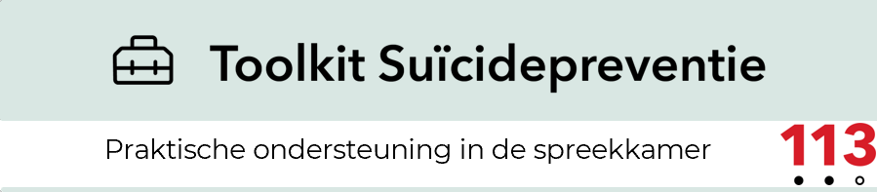
Afsluiting
113.nl/toolkit
Vragen? Mail naar ggz@113.nl
Webinar ‘samenwerken met naasten’ voor GGZ-professionals
16 september 16.00-17.00 uur.
Meld je aan via: www.supranetggz.nl/nieuws

